Slide 1
Projeto de Redes
Rafael sousa nº18 12ºi1

Slide 2
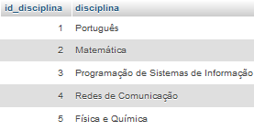
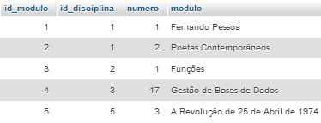
Base de Dados
Comecei por criar as tabelas disciplinas e módulos na base de dados e adicionar dados às mesmas.
Tabela disciplinas:
Tabela módulos:

Slide 3
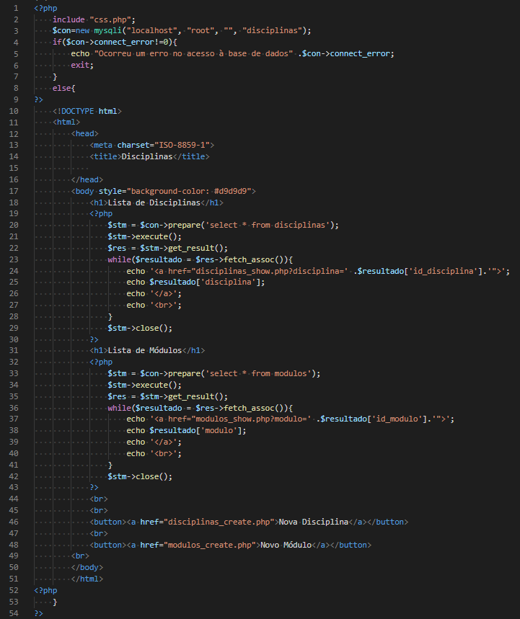
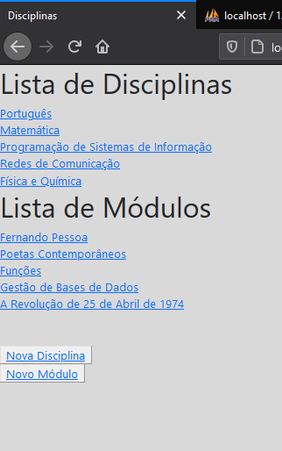
Index
De seguida, fiz a página inicial (índex) onde são listados os dados de ambas as tabelas.
Código:
Aparência:

Slide 4
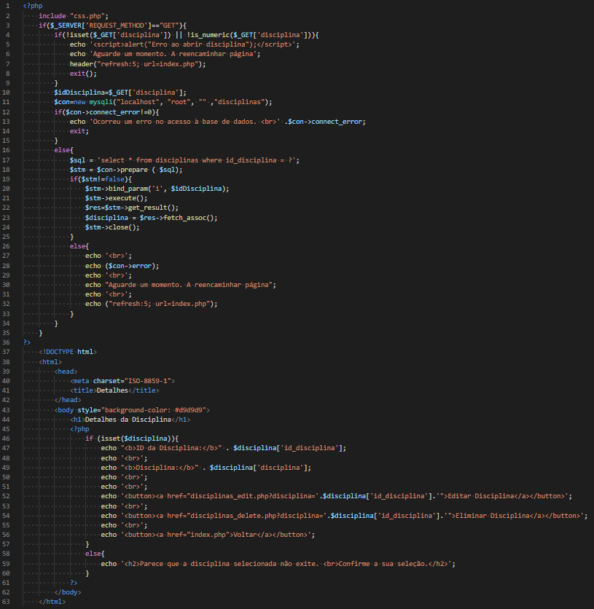
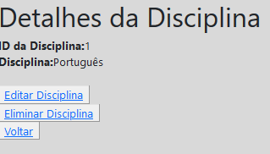
Show
Depois criei uma página show para mostrar os detalhes das disciplinas e dos módulos.
Código:
Aparência:

Slide 5
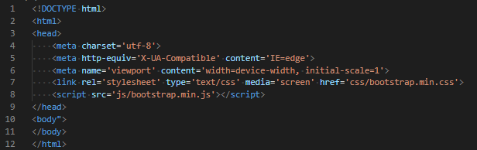
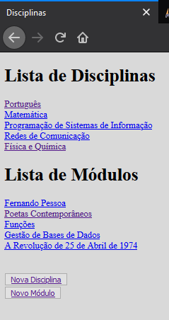
CSS
Depois criei um ficheiro css.php para aplicar css e bootstrap ao site.
Código:
s/css:
c/css:

Slide 6
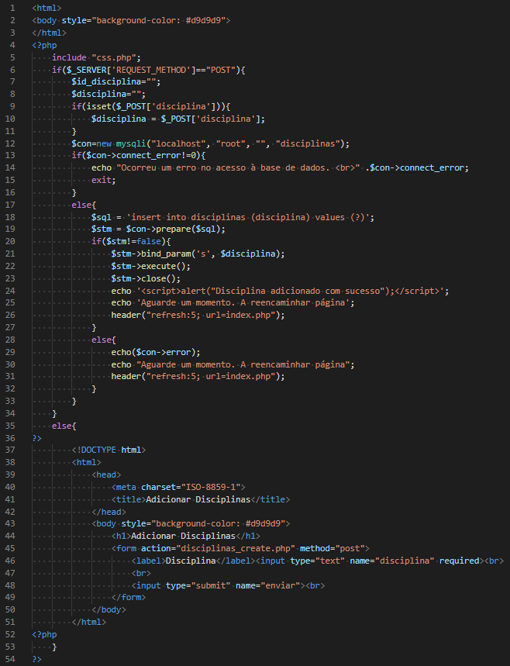
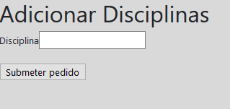
Create
Apos isso, criei um ficheiro create para ambas as tabelas, de forma a que o utilizador consiga adicionar campos facilmente.
Aparência:
Código:

Slide 7
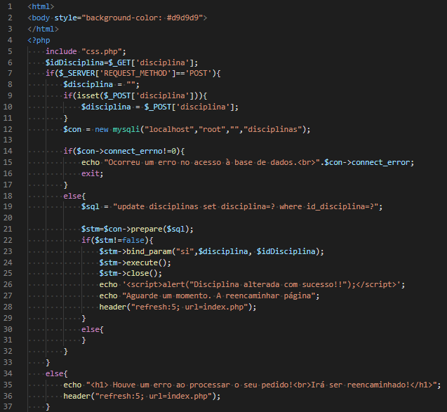
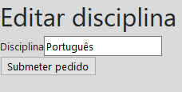
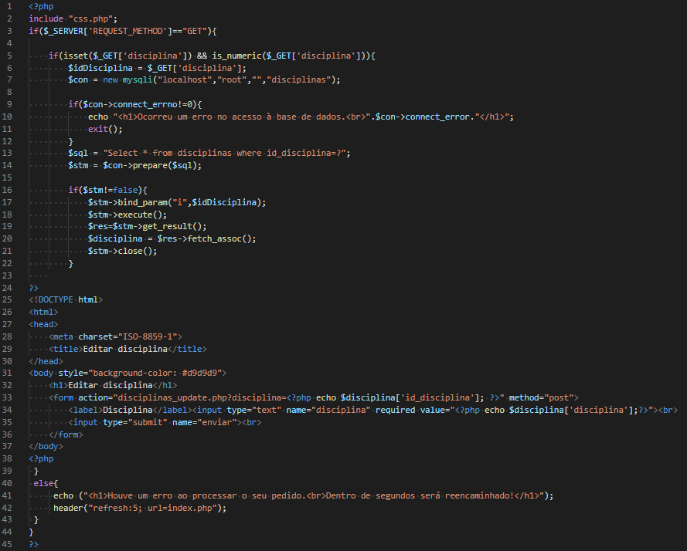
Edit
De seguida, criei um ficheiro edit e update para todas as tabelas de forma a que seja possível ao utilizador alterar informação das tabelas facilmente.
Código:
Aparência:

Slide 8
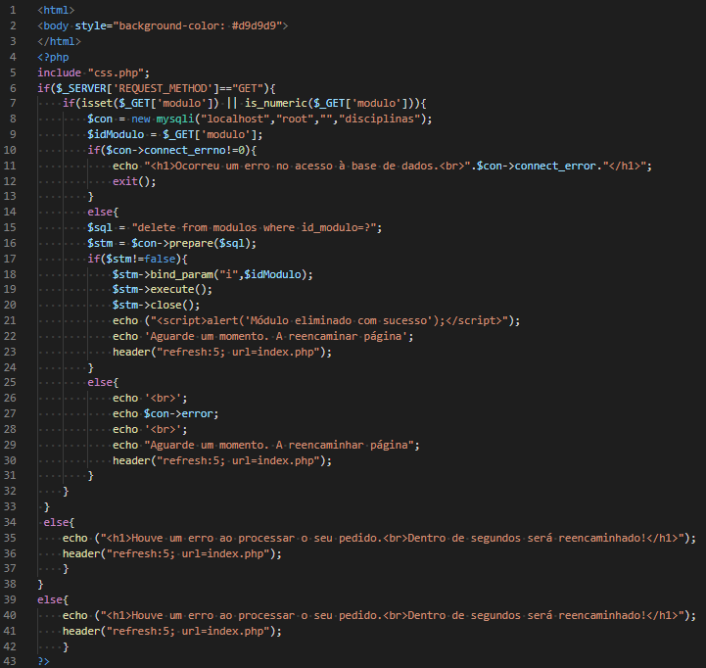
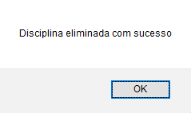
Delete
Por fim, criei um ficheiro delete para todas as tabelas de forma a que seja possível ao utilizador eliminar informação das tabelas facilmente.
Código:
Aparência:

